Slide 1


LABORATORIO DE INFORMATICA
N4 POWER POINT
PROFESORA :GOMEZ ANDREA
COLEGIO DEL PRADO 1”A”
AÑO 2023
LUZ MORAL

Slide 2
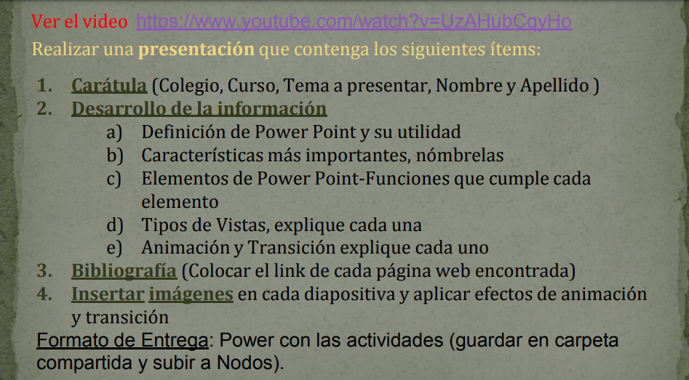

Slide 3
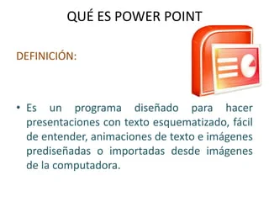

PowerPoint es un software desarrollado por Microsoft que permite diseñar presentaciones mediante la combinación de gráficos, imágenes, video, texto y animación en diapositiva
https://blog.hubspot.es/marketing/que-es-powerpoint#:~:text=en%20la%20empresa%3F-
,%C2%BFQu%C3%A9%20es%20PowerPoint%3F,texto%20y%20animaci%C3%B3n%20en%20diapositivas.

Slide 4
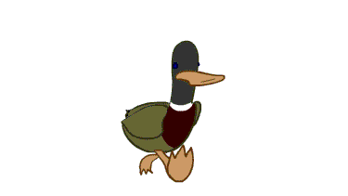
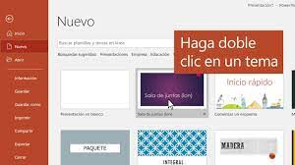
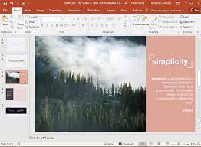
CARACTERISTICAS DE POWER POINT
2. Manejo multimedia
PowerPoint es una herramienta que permite utilizar diferentes recursos multimedia para hacer que las presentaciones sean más eficaces. Dentro de su biblioteca multimedia se pueden encontrar imágenes, videos, formas y sonidos que facilitan la comprensión de la información. Estas herramientas incluso insertar elementos vitales para tu empresa como una marca de agua.
.
1. Temas
Esta característica de PowerPoint es una de las más sobresalientes, ya que permite a los usuarios crear diferentes diapositivas visualmente más llamativas. Estos temas son plantillas previamente diseñadas que pueden ser utilizadas de forma fácil y gratuita para hacer presentaciones creativas.
.

Slide 5
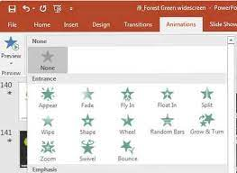

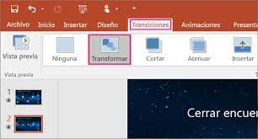
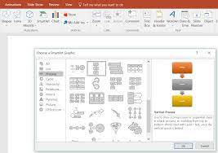
3. Animaciones
Para crear una presentación más dinámica e interesante para tu audiencia puedes crear un movimiento para cada objeto como los títulos y los cuadros de texto
4. Transiciones
Otra de las características fundamentales de PowerPoint es que permite generar transiciones entre cada diapositiva. Tiene disponibles diferentes efectos que ayudan a pasar de una diapositiva a otra de forma ágil y entretenida.
.
5. Uso de diagramas
PowerPoint también permite el uso de una amplia variedad de diagramas profesionales, que incluyen imágenes y texto o una combinación de ambos. Esto agrega variedad a cada presentación

Slide 6
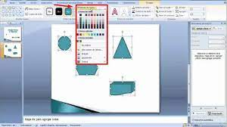

6. Dibujo
PowerPoint tiene una herramienta de dibujo que sirve para añadir trazos libres a la presentación. Esto permite al usuario resaltar la información y agregar un estilo visual único, que le facilitará enfatizar elementos y crear infografías, histogramas y otro tipo de imágenes.
https://blog.hubspot.es/marketing/que-es-powerpoint
ELEMENTOS DE POWER POINT
Barra de herramientas de accesos rápidos
Se caracteriza por que contiene normalmente las opciones que se usan con mayor frecuencia, como son Abrir, Guardar, Deshacer, etc. Puedes personalizar dichos íconos a tu gusto.

Slide 7

2. Fichas o pestañas
Son una serie de separadores que contienen distintas funciones para utilizar dentro de la cinta de opciones, entre las que destacan Transiciones y Animaciones.
3. Cinta de opciones
Contiene todos los botones y comandos que necesitas para crear tus presentaciones en PowerPoint. Está compuesta de múltiples pestañas y estas, a su vez, contienen los comandos agrupados según su función, cada agrupación se llama Grupo de Herramientas y debajo tiene el nombre que lleva ese grupo en específico, por ejemplo, en la pestaña Inicio, se encuentra la cinta de opciones, uno de sus grupos de herramientas se llama “Portapapeles”.

Slide 8

4. Cuenta de usuario
Desde aquí puedes ver tu cuenta de Microsoft, con la cuál está registrado tu producto de Office, puedes acceder a tu perfil y cambiar tu cuenta.
5. ¿Qué hacer? / Indicar
Este botón o comando te ayudará a buscar y encontrar rápidamente algunas herramientas de PowerPoint y elementos que desees usar para crear tu presentación.
6. Panel de navegación de diapositivas
En esta área se muestra la cantidad de diapositivas que tienes en tu documento, puede moverlas de lugar, agregar o quitar, según tus necesidades.

Slide 9
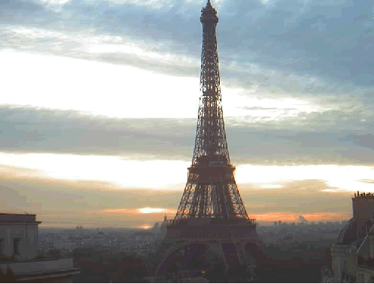
7. Espacio de trabajo
Esta área, también llamada diapositiva en blanco, es el espacio de trabajo en PowerPoint, aquí agregarás todos los elementos que contendrá tu presentación di
8. Número de diapositiva
Este es un contador que te muestra principalmente el número de la diapositiva en la que te encuentras trabajando, así como el total de diapositivas que contiene tu presentación.
9. Notas
Cuando hagas clic en esta opción podrás agregar notas en la diapositiva que te pueden ayudar cuando estés realizando tu presentación en público.

Slide 10

10. Modos de visualización
Encontrarás cuatro formas de ver una presentación. Normal, clasificador de diapositivas y vista lectura, el último ícono se llama “Presentación con diapositivas” que explicaré más adelante.
11. Control deslizante del zoom
Con esta pequeña barra podrás acerca o alejar
D:\Users\Secundaria\Downloads\4j.gif
12. Presentación con diapositivas
Este es uno de los pequeños botones más importantes dentro de PowerPoint, ya que es el que permite visualizar todo lo que has creado en tu presentación en pantalla completa, puedes oprimir este botón o hacer clic en tu tecla F5.
https://fernandoarciniega.com/elementos-de-la-pantalla-de-power-point/

Slide 11

C _ Barra de herramientas de accesos rápidos: Permite llegar a los comandos más comunes, sin importar qué pestaña hayas seleccionado en la Cinta de opciones.
Fichas o pestañas: Agrupar ordenadamente una serie de elementos o parámetros relacionados con un tema específico.
Cinta de opciones: Ayudarle a encontrar rápidamente los comandos que necesita para completar una tarea.
Cuenta de usuario: permite acceder a los servicios de un sistema
Panel de navegación de diapositivas: te permite ver todas tus diapositivas y organizarlas según como vayas a realizar la presentación.
Espacio de trabajo: tiene la capacidad de repercutir en el estado de ánimo de los trabajadores.
https://www.google.com/search?q=Elementos+de+Power+Point-Funciones+que+cumple+cada+elemento&oq=Elementos+de+Power+Point-Funciones+que+cumple+cada+elemento&aqs=chrome..69i57.1590j0j7&sourceid=chrome&ie=UTF-8

Slide 12
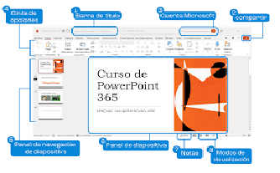

https://www.google.com/search?q=Elementos+de+Power+Point-Funciones+que+cumple+cada+elemento&oq=Elementos+de+Power+Point-Funciones+que+cumple+cada+elemento&aqs=chrome..69i57.1590j0j7&sourceid=chrome&ie=UTF-8

Slide 13

2.D. Vista Normal
La vista Normal contiene tres paneles: el panel de esquema, el panel de diapositivas y el panel de notas. Estos paneles permiten trabajar en todos los aspectos de la presentación desde un mismo lugar. El tamaño de los distintos paneles se puede ajustar arrastrando los bordes de los paneles.
Panel de esquema: Utilice el panel de esquema para organizar y desarrollar el contenido de la presentación. Puede escribir todo el texto de la presentación y reorganizar las listas con viñetas, los párrafos y las diapositivas.
de

Slide 14
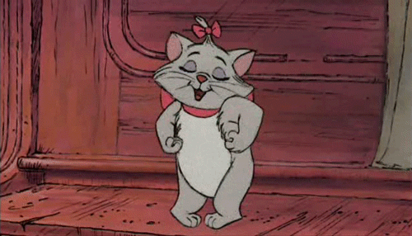
Panel de diapositivas: En el panel de diapositivas se muestra el aspecto que tiene el texto en las diapositivas. Se pueden agregar gráficos, películas, sonidos, crear hipervínculos e incluir animaciones en diapositivas individuales.
Panel de notas: El panel de notas permite agregar notas del orador o información para compartirla con la audiencia. Si desea incluir gráficos en las notas, tendrá que agregar las notas en la vista Página de
Vista clasificador de diapositivas
La vista Clasificador de diapositivas muestra, al mismo tiempo, todas las diapositivas de la presentación en miniatura. De esta forma resulta fácil agregar, eliminar y mover diapositivas, incluir intervalos y seleccionar transiciones animadas para pasar de una diapositiva a otra.
Vista Diapositiva
En esta vista, similar a la de la versión anterior, aunque con un nuevo panel (esquema), podrá crear y examinar, en el panel de diapositivas, la diapositiva con el aspecto que verdaderamente tiene, hacer modificaciones en el texto, agregar gráficos, películas, sonidos, crear hipervínculos e incluir animaciones en diapositivas individuales.

Slide 15

Ver las notas para el orador
Podrá ver las notas para el orador si las utilizaba como en la versión anterior de Powerpoint seleccionando en el menú Ver la opción Página de notas, donde aparecerá una página donde podremos introducir el texto que servirá de guía a la persona que realizará en público la presentación creada, bien para todas las diapositivas o para algunas
http://ayura.udea.edu.co/cursos/distancia/sisinformacion/temas/powerpoint3.htm

Slide 16
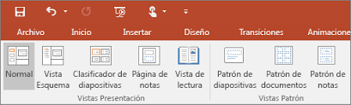

LAS ANIMACIONES: son usadas para traer objetos como texto, imágenes o gráficas dentro y fuera de tu diapositiva.
PowerPoint va más allá de las imágenes fijas y te da muchas opciones para trabajar en tus proyectos. Microsoft llama a estas «entradas» y «salidas». Una entrada es una animación que trae algo a la diapositiva, mientras que una salida moverá un objeto fuera de la diapositiva. Una animación puede ser usada para hacer a un objeto entrar o salir de tu diapositiva o incluso moverse entre puntos en una diapositiva.
Una buena herramienta de animación pueden ser las plantillas de PowerPoint

Slide 17

como Simplicity para animar tus textos e imágenes. Un buen tip es concentrarte en el contenido y las ideas que quieres transmitir, y agregar lo atractivo después en forma de animaciones bien sincronizadas y con la selección de la plantilla adecuada
Configurar una transición Transformación
Para usar la transición Transformación de forma eficaz, necesita tener dos diapositivas con al menos un objeto en común. La manera más sencilla de hacerlo es duplicar la diapositiva y después, mover el objeto de la segunda diapositiva a un lugar diferente, o bien copiar y pegar el objeto de una diapositiva y agregarlo a la siguiente. Después, aplique la Transformación transición a la segunda diapositiva para ver qué Transformación puede hacer para animar automáticamente y mover el objeto. Aquí le explicamos cómo hacerlo:

Slide 18

https://support.microsoft.com/es-es/office/usar-la-transici%C3%B3n-transformaci%C3%B3n-en-powerpoint-8dd1c7b2-b935-44f5-a74c-741d8d9244ea

